Slide 1



少年先锋队队歌

Slide 2

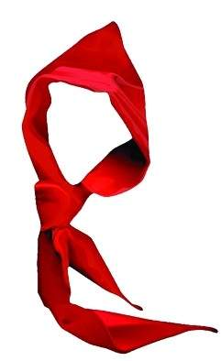
“红领巾”真好

Slide 3

喳（zhā）
我会拼读
叽（jī）
叽叽喳喳

Slide 4

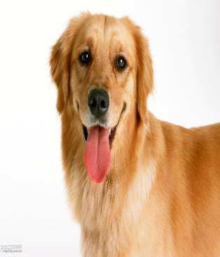
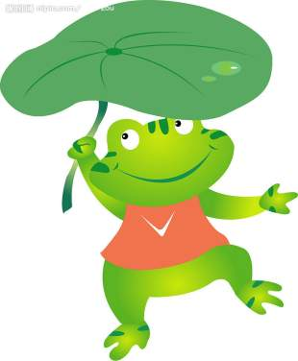
喵喵
汪汪
呱呱

Slide 5
lēng
扑 棱 棱

Slide 6
蓬 松
蓬（péng）

Slide 7
崭（zhǎn）
崭 新

Slide 8
巢（cháo）
鸟 巢

Slide 9
牌（pái）
熟字换偏旁
片
牌
石
碑

Slide 10
活 跃
跃（yuè）

Slide 11
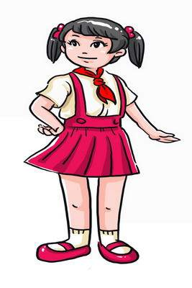
请你跟我一起写！

Slide 12

我会认
叽
喳
蓬
跃
棱
巢
崭
牌

Slide 13

清晨，林中谁最快乐？
清晨，林中谁最活跃？
清晨，林中谁来得最早？

Slide 14




Slide 15
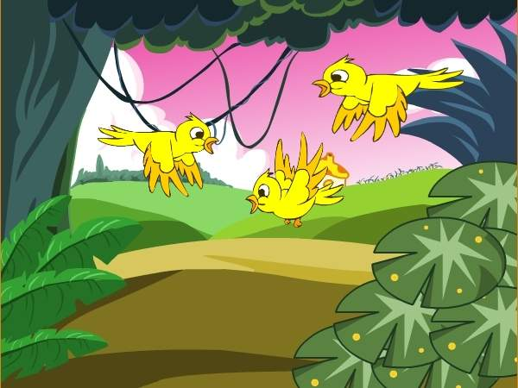
清晨，林中谁最快乐？
▲
▲
是可爱的小鸟，
▲
▲
叽叽喳喳，蹦蹦跳跳，
一会儿唱歌，一会儿梳理蓬松的羽毛。

Slide 16

我 会 说
小鸟一会儿唱歌，一会儿梳理蓬松的羽毛。

Slide 17

读读第二节，画出描写小鸟机灵的句子。
自由读第二节，用“——”画出描写小鸟活跃的句子。

Slide 18
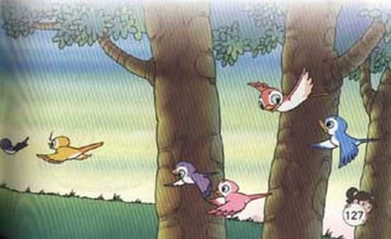
是机灵的小鸟，
扑棱棱，飞来飞去，
捕捉害虫，保护翠绿的树苗。
清晨，林中谁最活跃？
▲
▲
▲
▲

Slide 19

我 会 说
扑棱棱
飞来飞去

Slide 20
是机灵的小鸟，
扑棱棱，飞来飞去，
捕捉害虫，保护翠绿的树苗。
清晨，林中谁最活跃？
▲
▲
▲
▲

Slide 21
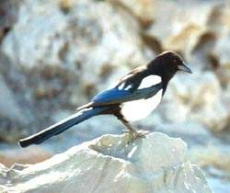
小燕子体态轻盈，一对翅膀又窄又长，飞行时好像一把锋利的剪刀，能边飞边捕食苍蝇和蚊子，一 天就能吃掉1500多只蚊子，几个月就能吃掉25万只昆虫，所以我们千万不能伤害它！

Slide 22
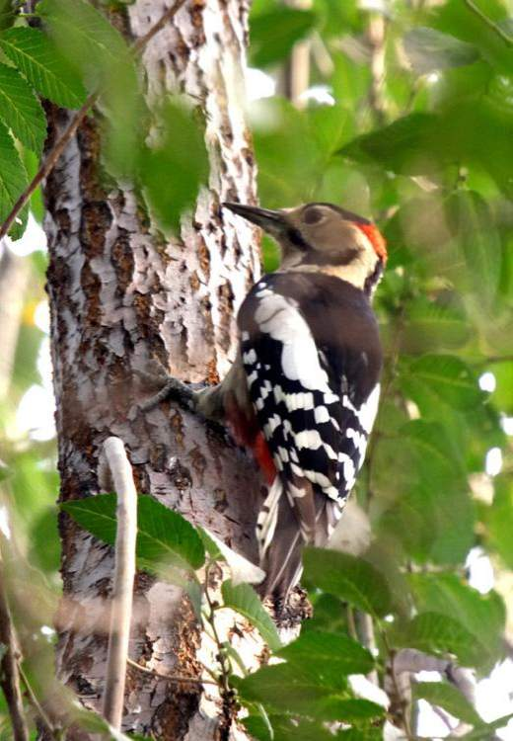
森林医生——啄木鸟，能消灭树皮下的害虫，如天牛、吉丁虫、透翅蛾等，每天能吃掉大约1500条。

Slide 23
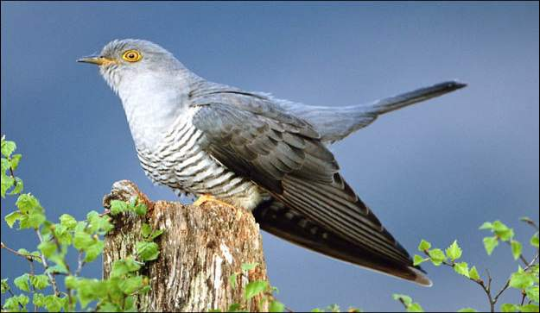
杜鹃
一只杜鹃鸟平均每天能消灭300多条松毛虫，它算得上是消灭松毛虫的有功之臣

Slide 24
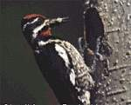
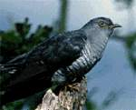
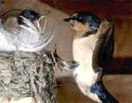
清晨，林中谁最活跃？
是
扑棱棱，飞来飞去。
捕捉害虫，保护翠绿的树苗。

Slide 25
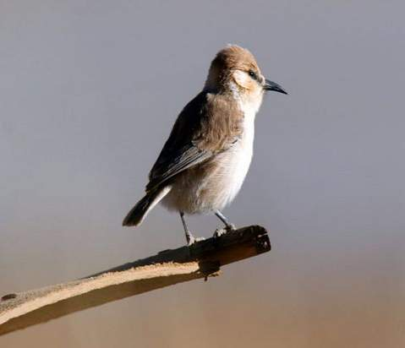
山雀一天能捕食400多条害虫。

Slide 26

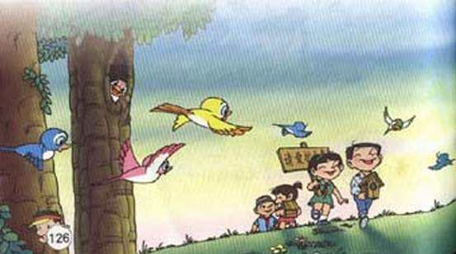
清晨，林中谁来得最早？
是“红领巾”来放鸟巢，
崭新的木牌上写着：“请爱护小鸟！”
小鸟在枝头高唱：“ ‘红领巾’真好！”。

Slide 27
清晨，林中谁来得最早？
是“红领巾”来放鸟巢。
崭新的木牌上写着：“请爱护小鸟！”
小鸟在枝头高唱：“ ‘红领巾’真好!”
请爱护小鸟
红领巾
真好

Slide 28

请爱护小鸟！

Slide 29
我会写诗歌：
清晨,林中谁最幸福？
是

Slide 30
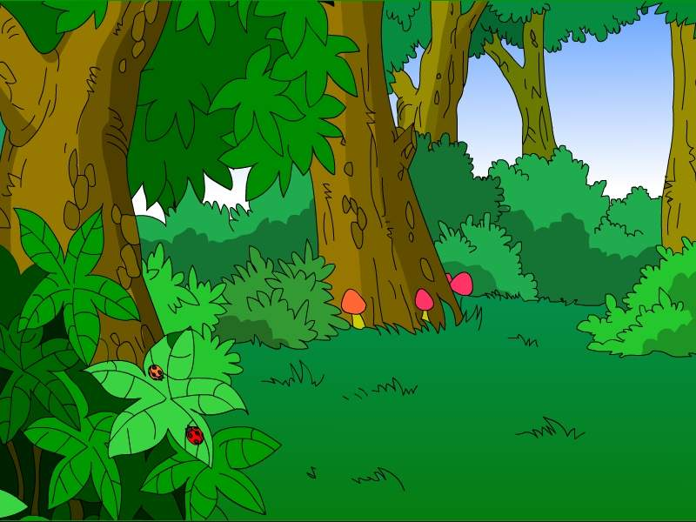


课文中的小鸟们在少先队员的关心、爱护下，快乐地飞翔。可是，在大森林里，有一些小鸟却……

Slide 31
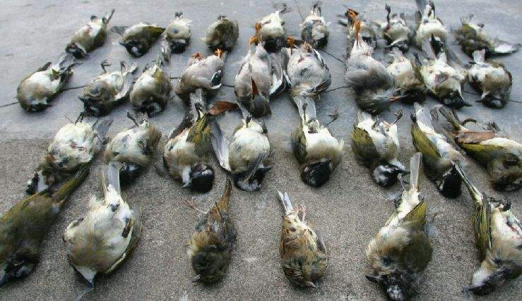
丽水市某三个人经过2个多小时，用气枪射杀的34只小鸟。
课文中的小鸟们在少先队员的关心、爱护下，快乐地飞翔。可是，在大森林里，有一些小鸟却……

Slide 32

“红领巾”真好

Slide 33
拓展：
除了爱护小鸟，我们还应该爱护哪些小动物呢或大自然？

Slide 34
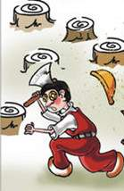
请--------------！

Slide 35
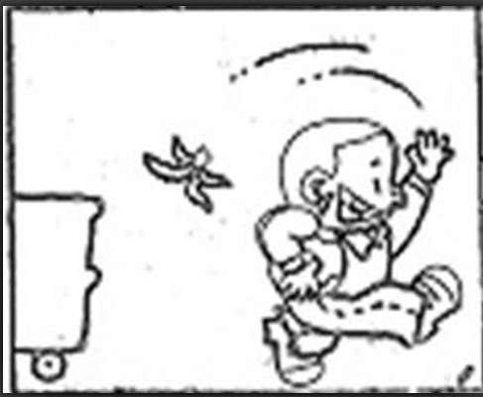
请-------------
--------------！

Slide 36
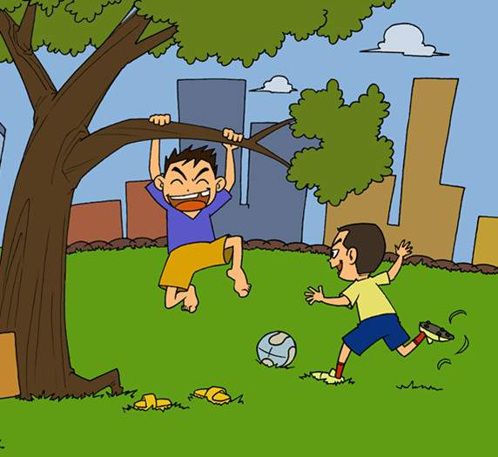
请------------！
请----------------！

Slide 37
作业：
1、括号中可以填什么呢？
机灵的（）
翠绿的（）
蓬松的（）
快乐的（）
2、探究学习：
设计一个宣传牌，呼吁大家要爱护动物。

Slide 38
课外作业
1、设计一个宣传牌，呼吁大家要爱护动物。
2、收集保护动物的故事，同学之间互相交流。

